Slide 2
Blå Digital | Transport
Detta möte spelas in

Slide 3
Agenda Februari
Introduktion | Kort information
Fokusområde VIOL 3 | Transportpris
Milstolpar | Uppföljning av genomförda, pågående och kommande milstolpar
Nästa möte & Hemläxa | Genomförs vecka 13

Slide 4
Introduktion

Slide 5
Introduktion | Kort information
Lathund för Mina Sidor hittas på Kundgrupp Blå (mina ärenden)
Omläggningskommunikation del 2 kommer publiceras inom kort
Prenumerera på nyhetsbrev här
Länk till fysisk träff
Projektutbildning
Kundgrupp Blå
Möjligt att skanna denna med din mobiltelefon för att komma till formuläret

Slide 6
Fokusområde VIOL 3

Slide 7
Olika sätt att prisräkna I VIOL 3
Vilka alternativ finns det att prisräkna på i transportaffären i VIOL 3?
Det finns tre alternativ, prislista, pris från transportunderlag och pris förgående led (gäller ej för led 1)
Prislista
(Led 1 & Led 2 →)
Pris i transportunderlag
Procent förgående led
(Led 2 →)

Slide 8
Transportpris I VIOL 3
Några saker att bära med sig när vi börjar arbeta med pris i transportaffären
Ny prisstruktur – Innebär också nya begrepp
Prislistor per måttslag är ett minne blått
Koder? Vi talar inte längre i koder..
Drivmedelsindex är numera ett fristående objekt och ej knutet till en prislista
Sortimentsgrupp är numera ett fristående objekt och ej knutet till en prislista
Notes:
Ny prisstruktur – Standardkomponenter, priskomponenter etc.
Prislistor per måttslag – Inge mer Tonlista eller fub lista. Utan man jobbar med en och samma prislista och refererar mot olika måttslag direkt i.
Koder – koder för måttslag, koder för olika T/A → Klartext, fördefinierat → vilkar mot en av våra grundprinciper som VIOL 3 bygger på att ha transparenta prisvillkor. Saker ska inte kunna betyda olika saker beroende på vem man gör affären med.
DMI – Fristående objekt. → månatliga uppdatering behöver inte göras på varje prislista utan på ett ställe.
Sortimensgrupp – Fristående objekt → Möjliggör att skapa upp ett register och återanvända sortimensgrupper på i flera prislistor

Slide 9
Olika sätt att prisräkna I VIOL 3
Vilka alternativ finns det att prisräkna på i transportaffären i VIOL 3?
Det finns tre alternativ, prislista, pris från transportunderlag och pris förgående led (gäller ej för led 1)
Prislista
(Led 1 & Led 2 →)
Pris i transportunderlag
Procent förgående led
(Led 2 →)

Slide 10
Standard- och priskomponenter i VIOL 3

Slide 11
Transportpris Standard- och priskomponenter
Prislistor
Ägare: Respektive företag
Standardkomponenter
Ägare: Biometria
Priskomponenter
Ägare: Respektive företag
Tillhandahålls av Biometria och innehåller ramar/formler för hur man kan prisräkna
Detta kan vi kalla för Biometrias ”bibliotek”
Skapas utifrån en standardkomponent genom att skapa en priskomponent från den standardkomponent som önskas.
Ni skapar ett eget ”bibliotek”
Priskomponenterna är byggstenarna för prislistorna. Genom att lägga in den i en prislista blir komponenten prislisteunik och ändringar som görs i komponenten gäller i just den unika prislistan

Slide 12
Transportpris Standard- och priskomponenter
Priskomponent innehåller urvals- och värdevillkor samt uttrycksvärden. Dessa tillsammans styr hur en priskomponent ska användas i värdeberäkningen och hur mycket pengar som ska falla ut
Värdevillkor anger vad som ska vara uppfyllt för när ett visst värde/pris ska gälla
Anges under villkor i priskomponenten
Systemet läser alltid ordningen ”uppifrån och ner” och stannar där första värdevillkoret uppfylls
Uttrycksvärden anger vad det är för pris som ska gälla - Vad är priset?
Läggs till i uttrycket (som är själva formuppsättning för hur beräkningen ska ske) som ärvs från standardkomponenten
I en priskomponent går det också att ange urvalsvillkor men det används inte i lika stor utsträckning som för råvara
Notes:
Priskomponenten ärver standardkomponentens egenskaper, men företaget anger själv:
Värdevillkor – När ska priset gälla? Exempelvis ett visst avstånd, en viss start- och slutplats eller en viss bärighetsklass
Här kan man också nämna att ju smalare villkor vi har desto högre upp bör de placeras annars kommer man få träff på de mer generella.
Uttrycksvärden – Vad är priset? Läggs till i uttrycket som ärvs från standardkomponenten
Prioritetsordning ska därför anges av den som administrerar komponenten

Slide 13
Transportpris Olika sätt att prissätta
Tips! blir du osäker på vilken komponent du ska använda?
Läs vår handbok som finns på biometria.se!
Komponentstyper
Det finns tre olika komponentstyper
Grundpris Formel
Priset består av en fast del och en rörlig del (avståndsberoende)
Kvantitetsberoende
Tillägg och Avdrag (T/A)
Procent av grundpriset
á-pris kvantitet (kvantitetsberoende)
á-pris leverans (fast pris per leverans)
Grundpris Sträcka
Priset är oberoende av sträcka (används vid fasta sträckor)
Fast pris per leverans eller kvantitetsberoende
Notes:
Man kan alltså säga att det finns tre olika sorters grundpriskomponentet:
A-pris, som består av en fast del och en km-avstånds-beroende del, per transportprisgrundande kvantitet
A pris per transportprisgrundande kvantitet
A pris per leverans
Priset tar hänsyn till drivmedelsprisförändringar och till avtalsjustering

Slide 14
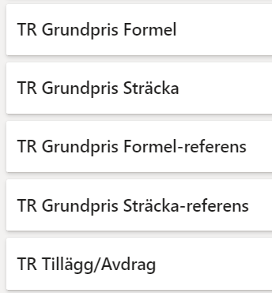
Transportpris Olika sätt att prissätta
Det finns tre olika typer av komponenter:
Grundpris Formel
Grundpris Sträcka
Tillägg & Avdrag
Tillägg & avdrag:
Några exempel på olika komponentstyper: Lossning, BK, Retur, Startplats, Slutplats, Slutkört, Omlastning, Försvårad transport, Försvårad lastning, Anskaffningsform, Avgiftsbelagd väg, Extra tidsåtgång, Transportmedel.
Från en transportprislista i VIOL 3:

Slide 15
Transportpris Några exempel på priskomponenter..
Exempel: Grundpris sträcka
Villkor som måste uppfyllas
Á-pris leverans
Priskomponenten ärver standardkomponentens egenskaper, men företaget anger själv:
Värdevillkor – När ska priset gälla? Exempelvis ett visst avstånd eller i det här fallet, en viss start- och slutplats
Uttrycksvärden – Vad är priset? Läggs till i uttrycket som ärvs från standardkomponenten

Slide 16
Transportpris Några exempel på priskomponenter..
Exempel: Grundpris formel
Villkor
Villkor som måste uppfyllas
Uttryck
Fast prisdel
Startvärde i avståndsintervallet
Rörlig prisdel
Notes:
Avståndsberoende

Slide 17
Vi kikar i systemet!
Notes:
Skapa ett drivmedelsindex

Slide 18
Drivmedelsindex i VIOL 3

Slide 19
Drivmedelsindex I VIOL 3
Varför ett drivmedelsindex?
Ett drivmedelsindex registreras för att följa förändringen i pris på ett drivmedel och registreras med aktuellt drivmedelspris för specifika perioder och enligt önskat index.
Drivmedelsindex i VIOL 3
Är ett fristående objekt
Möjliggör att kunna återanvändas på flera prislistor
Lyfts in på prislista
I samband med det anges Basvärde, % per Klausul steg och Klausulsteg
Det går att ha flera drivmedelsindex på en prislista
Vid förändring uppdateras alla prislistor
Vid en förändring/uppdatering i drivmedelsindex så uppdateras alla transportprislistor som index ligger på
Behöver bara administreras på ett ställe
Notes:
Basvärde: Indexets värde när avtalet mellan parterna görs (eller eventuellt annat avtalat värde)
Procent per klausulsteg: Hur många procent priset ska ändras per klausulsteg
Klausulsteg: Hur mycket indexet måste förändras innan det ska få utslag på priset

Slide 20
Drivmedelsindex Räkneexempel
Indexets värde: 14,6
Basvärdet: 14,1
Procent per klausulsteg: 0,6
Klausulsteg: 0,2
Ändring i index = 14,6-14,1 = 0,5
Antal klausulsteg = 0,5/0,2= 2,5 → 2 hela klausulsteg
Total ändring i priset = 2*0,6 % = 1,2 %
Priset kommer alltså att bli 1,2 % högre!
Drivmedelsfaktorn (som kan vara både negativ och positiv) beräknas alltså enligt:
$$\frac{Indexvärde−Basvärde}{Klausulsteg}∗Procent per klausulsteg$$
Notes:
Basvärde: Indexets värde när avtalet mellan parterna görs (eller eventuellt annat avtalat värde)
Procent per klausulsteg: Hur många procent priset ska ändras per klausulsteg
Klausulsteg: Hur mycket indexet måste förändras innan det ska få utslag på priset

Slide 21
Vi kikar i systemet!
Notes:
Skapa ett drivmedelsindex

Slide 22
Transportprislista i VIOL 3

Slide 23
Transportpris – Priskomponenter i en prislista
Sortimentsgrupp
Drivmedelsindex
Priskomponenter
Måttslagsstyrning
Drivmedelsindex
Transportprislista
Notes:
Prislistan består av ett gäng byggstenar, alltså inte bara priskomponenter
Drivmedelsindex lägger vi in i samband med att vi skapar prislistan
Sedan bygger vi på med priskomponenterna och sätter då förutsättningar som vi vill ska gälla, som exempelvis ev. måttslagsstyrning och sortimensgrupper osv.

Slide 24
Transportpris Uppbyggnad av en prislista
Priskomponenter
Ägare: Företag
Komponenterna ligger i det egna biblioteket som man som företag måste se till att skapa upp innan för att kunna använda dem i en prislista
Notes:
Alla priser, både grundpriser och tillägg/avdrag, som ska tillämpas i en prislista beskrivs i priskomponenter
Alla priskomponenter baseras på standardkomponenter som definieras av SDC
TR grundpris formel - De ”rader” som håller komponenter för beräkning av grundpris enligt formel. → Dvs fast del och avståndsberoende
TR Sträcka - De ”rader” som håller komponenter för beräkning av grundpris enligt sträcka. → Dvs fast pris oberoende av avståndet
Sen har vi det här med referens- vi behöver inte referera mellan en prislista här och en prislista där utan kan göra det inne i en och samma prislista. Vi kommer demonstrera detta i systemet också
TR Formel – Referens - De ”rader” som håller komponenter för beräkning av grundpris enligt formelreferens
TR Sträcka – Referens – De ”rader” som håller komponenter för beräkning av grundpris enligt sträckareferens

Slide 25
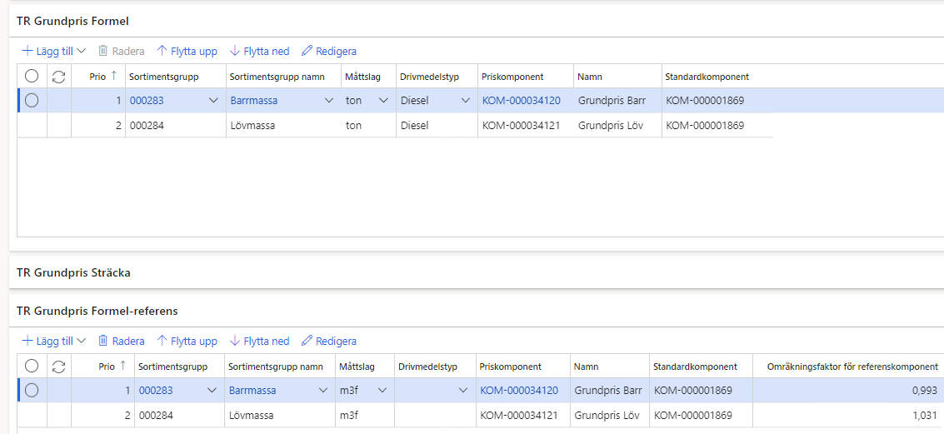
Transportpris Uppbyggnad av en prislista
Exempel på referens
Notes:
Här har vi lagt in grundpris formel 2 stycken komponenter som ni ser. Vi har även valt att lägga in 2 sortimentsgrupper, barrmassa och lövmassa, måtslag och drivmedelstyp. Här skulle man kunna lämna blankt men då gäller det också för allt så här är den lite mer detaljerad och specifik. Blankt ger mer generellt
Sen ser ni att vi även lagt till under grundprisformel referens-
Samma sortimentsgrupper men med annat måttslag som ni observerar i bilden.
Sen hänvisar den till priskomponenten ovan men har lagts in som en omräkningsfaktor. Och janne hur kommer det sig att man kan vilja styra såhär?

Slide 26
Vi kikar i systemet!
Notes:
Skapa ett drivmedelsindex

Slide 27
Prisräkning på Transportunderlag

Slide 28
Transportpris Prisräkning på TU
Transportunderlag är ett underlag för att förmedla information till transportföretag samt är en grund för prisräkningen
Transportunderlaget skapas när vi destinerar ett sortiment
Motsvarar i grova drag Tranportinformationsfliken på en virkesorder
Destinering
Transportunderlag
Transportinstruktion
Innehåller:
Vart transporten börjar (startplats)
Vart transporten slutar (slutplats)
Vad som ska transporteras (sortimentet)
Vem som ansvarar för att transporten genomförs
Transportunderlaget distribueras senare ut till behöriga mottagare i form av en transportinstruktion

Slide 29
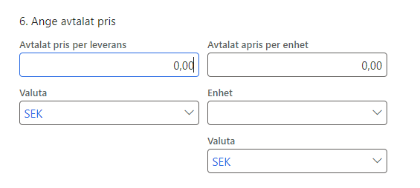
Transportpris Prisräkning på TU
Likt på Transportinformationsfliken i VIOL 2 så går det på Transportunderlaget att prisräkna genom att ange avtalade priser
Avtalat pris per leverans
Används om användaren vill sätta ett fast pris per leverans för det/de transportunderlag som skapas.
Avtalat a’pris per enhet
Det är möjligt att i stället för avtalat pris per leverans, ange avtalat pris per enhet
OBS! Om ett avtalat pris finns angivet på TU kommer detta att prioriteras högre än prisrader i kontrakt!
Notes:
Avtalat pris per leverans och avtalat pris per enhet får inte båda anges på samma transportunderlag.
Att ange ett avtalat pris innebär att detta pris gäller för leveranser som träffar de skapade transportunderlagen.

Slide 30
Olika sätt att prisräkna I VIOL 3
Vilka alternativ finns det att prisräkna på i transportaffären i VIOL 3?
Det finns tre alternativ, prislista, pris från transportunderlag och pris förgående led (gäller ej för led 1)
Prislista
(Led 1 & Led 2 →)
Pris i transportunderlag
Procent förgående led
(Led 2 →)

Slide 31
Transportpris Procent förgående led
Prisräkningstypen Procent förgående led kan bara användas på Transportföretagskontrakt
Väldigt vanligt sätt att prisräkna
Varför procent förgående led?
Som ansvarigt transportföretag som säljer vidare sin transport måste ju även dom tjäna sin slant → det gör dom genom att plocka en procentsats mellan leden
LED 1
LED 2

Slide 32
Transportpris Procent förgående led
Pris kan hämtas från föregående led antingen
Som oförändrat → tar inte nån procentsats emellan = 0kr
Eller med procent baserat på omräkningstal = X Kr beroende på procentsats
På prisraden ska det anges om prisräkning mellan aktörerna ska ske och hur prisräkningen ska ske
Och det är också där som procentsatsen anges uppdelat på Grundpris & T/A
Notes:
Här skulle du också kunna välja prislista om det är den prisräkningstypen som du vill använda och då bara lägga in prislistan precis som du gör på ett befraktarkontrakt.

Slide 33
Vi kikar i systemet!
Notes:
Skapa ett drivmedelsindex

Slide 34
Milstolpar
Klicka på milstolpar ovan för att komma till översikten

Slide 35
Passerad milstolpe
Milstolpe 1: Projektplan med Biometria
Milstolpe 2: Plan för IT-leverantör
Deadline 31:a januari
Pågående milstolpe
Milstolpe 4: Affärsflöden fastställda
Deadline 29:e februari
Milstolpe 3: Utbildning från Biometria genomförd
Deadline 31:a maj
Kommande milstolpar
Milstolpe 5: Plan för masterdata
Kort genomgång idag
Deadline 31:a mars
Detaljerad genomgång av milstolpe 4 och 5 hittas här
OBS: information om deadline på milstolpar är inaktuellt då denna dragning genomfördes våren 2023!

Slide 36
Genomgång av Milstolpe 5
Deadline 31:a mars
5a: Plan för organisationsstruktur
Beskrivning: Kund har tagit fram plan för hur de avser nyttja organisationsstrukturen i VIOL 3, enligt mall tillhandahållen av Biometria.
Syfte:
Att kunden ska se över om organisations-strukturen behöver förändras i och med VIOL 3.
Genomgång av dokumentet
5b: Plan för sortimentsstruktur
Beskrivning: Kund har tagit fram plan för hur de avser nyttja sortimentsstrukturen i VIOL 3, enligt mall tillhandahållen av Biometria.
Syfte:
Att kunden ska se över hur de avser nyttja sortimentsstrukturen i VIOL 3.
Genomgång av dokumentet
Vill du lära dig mer om sortimentsstrukturen?
5c: Plan för platsstruktur
Beskrivning: Kund har tagit fram plan för hur de avser nyttja platsstrukturen i VIOL 3, enligt mall tillhandahållen av Biometria.
Syfte:
Att kunden ska se över hur de avser nyttja platsstrukturen i VIOL 3.
Genomgång av dokumentet
Länk till milstolpedokument

Slide 37
Organisation
I VIOL 3 är det inte möjligt att registrera flera huvudkoder för ett och samma organisationsnummer då detta strider mot en av grundprinciperna i VIOL 3 att alla aktörer ska vara unikt identifierbara
Juridisk person identifieras i VIOL 3 med en huvudkod och internnummer. Huvudkoden är unik och tillhandahålls av Biometria
Du behåller samma huvudkod och internnummer som du har idag OM du vill
Material:
Best Practise Aktör
E-utbildning: Aktör
VIOL 3 funktioner

Slide 38
Nästa möte & Hemläxa

Slide 39
Kommande digitala träffar
Genomgång av ett hur man sätter upp ett testflöde i systemet
Datum: 2024-03-27
Tid: 13:00 – 14:50
Inbjudan har gått ut via mejl. Anslutningslänk kommer även finnas på hemsidan på dagen för mötet.
Uppföljning i det nya uppföljningsverktyget Power BI | Rapportportalen
Datum: 2024-04-24 Tid: 13:00 – 14:50
Inbjudan kommer att gå ut via mejl. Anslutningslänk kommer även finnas på hemsidan på dagen för mötet.

Slide 40
Hemläxa
Se till att skaffa behörighet till VIOL 3 plattform och Utbildningsplattform
Skicka in milstolpe 1 & 2 för er som inte gjort det
Skicka in milstolpe 4 – Affärsflöden fastställda senast 29:e februari
Påbörja kartläggning av milstolpe 5
Genomför nedan e-utbildningar
Transportsedel i VIOL 3
Pris i transportunderlag i VIOL 3
Transportinstruktion
Transportunderlag

Slide 41
Tack för idag!
Glöm inte att ni alltid är välkomna att skicka in frågor och funderingar via Mina Ärenden på Biometria.se

Slide 42
Extra material för milstolpar
Genomgång våren 2023 av milstolpe 4 & 5
OBS: Information om deadline för milstolparna är ej aktuellt i filmen!

